Slide 1


Erasmus နှင့် ပူးပေါင်း၍ အဆင့်မြင့်ပညာကဏ္ဍတွင်
စွမ်းဆောင်ရည် မြှင့်တင်ခြင်း
ထိုင်း၊ မြန်မာ နှစ်နိုင်ငံ စီးပွားရေးတိုးတက်မှု အဟန့်အတားများကို ကျော်လွှားနိုင်မည့် ကောင်းမွန်ဆန်းသစ်သည့် လူမှုစွန့်ဦးတီထွင်မှု အလေ့အထသစ်များ ပိုမိုတိုးတက်လာစေရန်
အားပေးဆောင်ရွက်ခြင်း
စီမံကိန်း ရည်ညွှန်း : 609711-EPP-1-2019-1-AT-EPPKA2-CBHE-JP
စီမံကိန်း ကာလ : ၃၆ လ (၁၅/၁/၂၀၂၀ မှ ၁၄/၁/၂၀၂၃ အထိ)
၃ ရက်နေ့ မှ ၅ရက်နေ့အထိ
ဖေဖော်ဝါရီလ ၂၀၂၁ခုနှစ်

Slide 2



ကြိုဆိုပါ၏

Slide 3

ဒီမှာဘယ်သူလဲ?

Slide 4

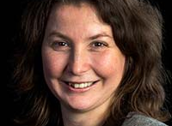
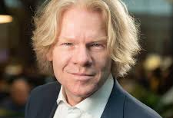
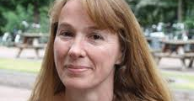

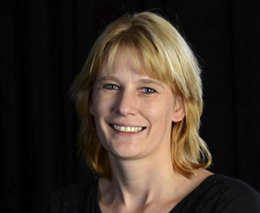
BUas Team (Breda University of Applied Sciences)

Slide 5


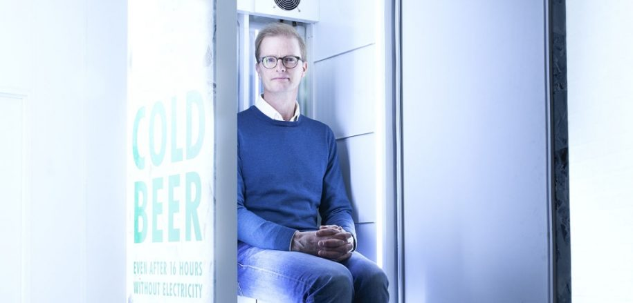

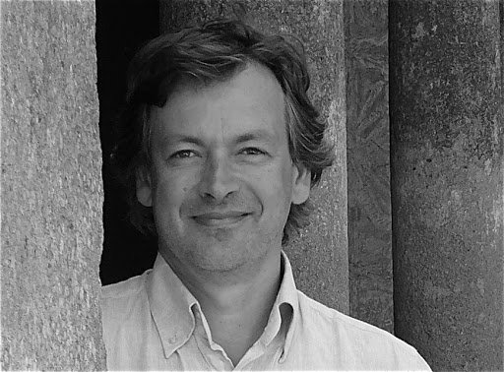
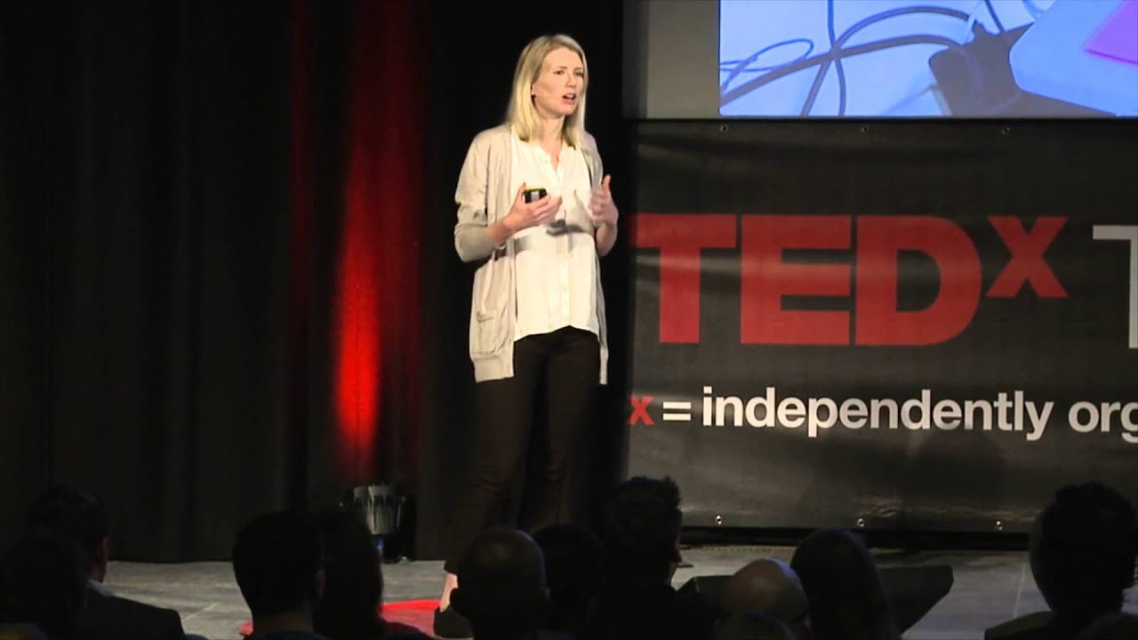
ဧည့်သည်တော်များ

Slide 6
သင်တန်းအမှတ်စဉ်(၃) ပထမနေ့အစီအစဉ်
ပထမနေ့ : တက်ကြွနိုးကြားလာအောင် စေ့ဆော်ခြင်း
၂၀ မိနစ် | ၈:၀၀ - ၈:၂၀ | Birgit နှင့် Liliya | ပဏာမနိဒါန်း | *အထွေထွေကဏ္ဍ* တက်ရောက်လာသူများအား ကြိုဆိုခြင်း၊ သင်တန်းဆရာများအား မိတ်ဆက်ပေးခြင်းနှင့် သင်တန်းအစီအစဉ်များကို ဆွေးနွေးခြင်း။
၁၀ မိနစ် | ၈:၂၀ - ၈:၃၀ | Liliya | စိတ်ခွန်အားဖြည့်အစာ | *အထွေထွေကဏ္ဍ*
၂၀ မိနစ် | ၈:၃၀ - ၈:၅၀ | Liliya | RECAP Trainings ( ၁ ) နှင့် ( ၂ ) | *အထွေထွေကဏ္ဍ* Mentimeter wordcloud (ဥပမာ) *အထွေထွေကဏ္ဍ* RECAP from Trainings ( ၁ ) နှင့် ( ၂ )
၁၀ မိနစ် | ၈:၅၀ - ၉:၀၀ | Liliya | ဤသင်တန်းတွင် ပို့ချမည့် အကြောင်းအရာ | *အထွေထွေကဏ္ဍ* ဤသင်တန်း၏ အဓိက အကြောင်းအရာအပေါ် ရှင်းလင်းခြင်း (မာတိကာ)
အားလပ်ချိန် (၁၀ မိနစ်)
၃၀ + ၂၀ မိနစ် | ၉:၁၀ -၁၀:၀၀ | Monique နှင့် Margo နှင့် Liliya | Dutch Case | *အထွေထွေကဏ္ဍ* Case Tony : စေ့ဆော်နိုးဆွခြင်း / အကြောင်းအချက်များ
အားလပ်ချိန် (၁၀ မိနစ်)
၆၀ မိနစ် | ၁၀:၁၀-၁၁:၁၀ | Margo နှင့် Monique | Anne Miltenburg | *အထွေထွေကဏ္ဍ* Brand တံဆိပ် ထားရှိခြင်း
၁၅ မိနစ် | ၁၁:၁၀-၁၁:၂၅ | Nicoline | Canvas # 2 | *အထွေထွေကဏ္ဍ* “Mural” မိတ်ဆက်
အားလပ်ချိန် (၁၅ မိနစ်)
၃၀ + ၁၅ မိနစ် | ၁၁:၄၀-၁၂:၄၀ | Stifani နှင့် Liliya | Dutch Case | *အထွေထွေကဏ္ဍ*
၂၀ မိနစ် | ၁၂:၄၀ - ၁၃:၀၀ | BUas အဖွဲ့ | နိဂုံးချုပ် | *အထွေထွေကဏ္ဍ* အဖွဲ့များအားလုံး ဗဟိုခန်းမကြီး၌ ပြန်လည်စုဝေးရန်။ သင်တန်းပို့ချသူများမှ ပထမနေ့တွင် ဆောင်ရွက်ခဲ့သည်များကို အကျဉ်းချုံးတင်ပြပြီး သင်ခန်းစာများ နိဂုံးချုပ်ပြောကြား

Slide 7
သင်တန်းအမှတ်စဉ်(၃) ဒုတိယနေ့အစီအစဉ်
ဒုတိယနေ့ : စျေးကွက်ရှာဖွေခြင်း၊ ကိုယ်ပိုင်လုပ်ငန်းအမှတ်တံဆိပ်ထားရှိခြင်း၊ ကူးလူးဆက်သွယ်ခြင်း၊ ပုံဝတ္တုများပြောဟောခြင်း
၁၀ မိနစ် | ၈:၀၀ - ၈:၁၀ | Margo / Monique | ပဏာမနိဒါန်း | *အထွေထွေကဏ္ဍ* တက်ရောက်လာသူများအား ပြန်လည်ကြိုဆိုနှုတ်ခွန်းဆက်ခြင်းနှင့် ဒုတိယနေ့ အစီအစဉ်များ ဆွေးနွေးခြင်း။
၁၅ မိနစ် | ၈:၁၀ - ၈:၂၅ | Margo / Monique | စိတ်ခွန်အားဖြည့်ခြင်း | သင်တန်းသားများ၏ စိတ်ခွန်အားကို ထက်သန်လာစေသည့် လှုပ်ရှားဆောင်ရွက်မှုများ လုပ်ဆောင်ခြင်း။
၄၅ + ၁၅ မိနစ် | ၈:၂၅ - ၉:၂၅ | မောင်ကောင်းစံဟိန်း ထန်းပင်ကျေးရွာ တည်ထောင်သူ | ဒေသတွင်းရေးရာ | *အထွေထွေကဏ္ဍ* မြန်မာနိုင်ငံမှ အကြောင်းအခြင်းအရာ ထန်းပင်ကျေးရွာ
အားလပ်ချိန် (၁၅ မိနစ်)
၈၀ မိနစ် | ၉:၄၀ -၁၁:၀၀ | Margo | မျက်နှာဖုံးဇာတ်လမ်း | Mural and Break-out Rooms
အားလပ်ချိန် (၁၅ မိနစ်)
၉၀ မိနစ် | ၁၁:၁၅ - ၁၂:၄၅ | Monique/ Geoff | ကိုယ်ပိုင်လုပ်ငန်းအမှတ်တံဆိပ် ထားရှိခြင်းအပေါ် တွေးတောခြင်း ကင်းဗတ်စာမျက်နှာ # 2 | Mural and Break-out Rooms
၁၅ မိနစ် | ၁၂:၄၅ - ၁၃:၀၀ | BUas အဖွဲ့ | နိဂုံးချုပ် | *အထွေထွေကဏ္ဍ* အဖွဲ့များအားလုံး ဗဟိုခန်းမကြီး၌ ပြန်လည်စုဝေးရန်။ သင်တန်းပို့ချသူများမှ ဒုတိယနေ့တွင် ပြုလုပ်ဆောင်ရွက်ခဲ့သည်များ အကျဉ်းချုံးတင်ပြပြီး သင်တန်းဒုတိယနေ့ပြီးဆုံးခြင်း

Slide 8
သင်တန်းအမှတ်စဉ်(၃) တတိယနေ့အစီအစဉ်
တတိယနေ့ : လူမှုရေးရာ အကျိုးသက်ရောက်မှု
၁၀ မိနစ် | ၈:၀၀ - ၈:၁၀ | Liliya နှင့် Stifani | ပဏာမနိဒါန်း | *အထွေထွေကဏ္ဍ* တက်ရောက်လာသူများအား ပြန်လည်ကြိုဆိုနှုတ်ခွန်းဆက်ခြင်းနှင့် တတိယနေ့ အစီအစဉ်များ ဆွေးနွေးခြင်း။
၁၅ မိနစ် | ၈:၁၀ - ၈:၂၅ | Liliya နှင့် Stifani | စိတ်ခွန်အားဖြည့်ခြင်း | သင်တန်းသားများ၏ စိတ်ခွန်အားကို ထက်သန်လာစေသည့် လှုပ်ရှားဆောင်ရွက်မှုများ လုပ်ဆောင်ခြင်း။
၃၀ + ၂၀ မိနစ် | ၈:၂၅ - ၉:၁၅ | Mrs. Ploychatc hanok Viriyatho nphan | ဒေသတွင်းရေးရာ | *အထွေထွေကဏ္ဍ* ထိုင်းနိုင်ငံမှ အကြောင်းအခြင်းအရာ ဇာတ်လမ်းတစ်ရပ်၊ TOM CASAVA Co., Ltd.
အားလပ်ချိန် (၁၅ မိနစ်)
၉၀ မိနစ် | ၉:၃၀ -၁၁:၀၀ | Prof. Nicholas Ind - ဧည့်ပို့ချသူ | လူမှုရေးရာ အကျိုးသက်ရောက်မှု | *အထွေထွေကဏ္ဍ* အပြန်အလှန် ဆွေးနွေး မေးမြန်း ပြောဆိုခြင်းကဏ္ဍ
အားလပ်ချိန် (၁၅ မိနစ်)
၃၀ မိနစ် | ၁၁:၁၅ - ၁၁:၄၅ | Liliya နှင့် Stifani | လူမှုရေးရာ အကျိုးသက်ရောက်မှု တိုင်းတာခြင်း / အကဲဖြတ်ခြင်း | *အထွေထွေကဏ္ဍ* အထွေထွေခြုံငုံသုံးသပ်ခြင်းနှင့် အသုံးပြုမည့် Tool အား စမ်းသပ်ခြင်း
၂၅ + ၃၀ | ၁၁:၄၅ - ၁၂:၄၀ | Liliya နှင့် Stifani | လေ့ကျင့်ခြင်း | *ဗဟိုခန်းမကြီးနှင့် သီးခြားအခန်းငယ်များတွင် ခွဲပြီး တက်ရောက်ရန်* သီးသန့်အဖွဲ့များ ခွဲပြီး အသုံးချမည့် Tool ဖြစ်သော “Mural”အား စမ်းသပ်အသုံးပြုခြင်း
 | ၁၂:၄၀ - ၁၃:၀၀ | အဖွဲ့၊ BUas နှင့် Birgit | နိဂုံးချုပ်နှင့် အခမ်းအနား ပိတ်သိမ်းခြင်း | *အထွေထွေကဏ္ဍ* အဖွဲ့များအားလုံး ဗဟိုခန်းမကြီး၌ ပြန်လည်စုဝေးရန်။ သင်တန်းပို့ချသူများမှ တတိယနေ့တွင် ပြုလုပ်ဆောင်ရွက်ခဲ့သည်များ အကျဉ်းချုံးတင်ပြပြီး သင်တန်းအခမ်းအနားပိတ်သိမ်းခြင်း၊ အခမ်းအနား ကောက်နှုတ်ချက်များ

Slide 9

ကစားကြပါစို့

Slide 10
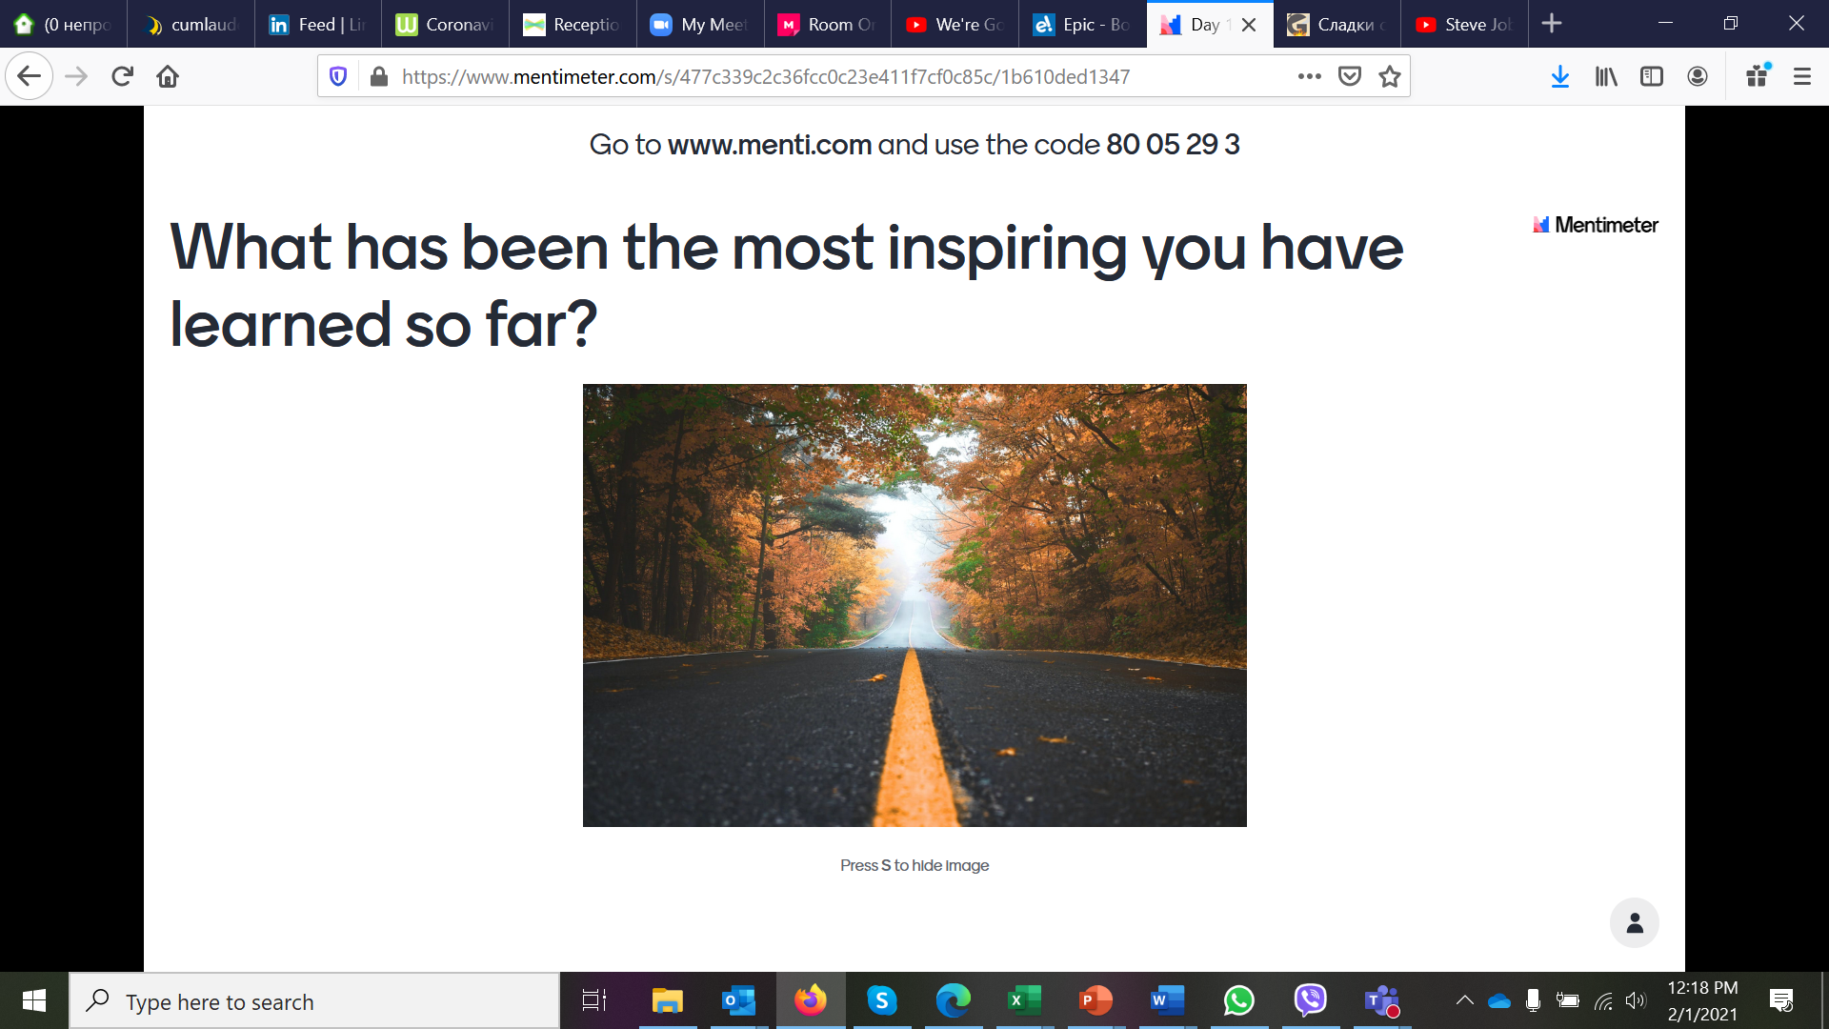

Slide 11
ပြန်လည်အနှစ်ချုပ်တင်ပြခြင်း
<
လုပ်ငန်းစွမ်းရည်ပြည့်ဝမှု/ ကုန်ကျစရိတ်များ
တန်ဖိုးတစ်ခုဖန်တီးခြင်း

Slide 12


လူမှုစီးပွားဆိုင်ရာ ကင်းဗတ်စာမျက်နှာ
စျေးကွက် ရှာဖွေခြင်းနှင့် ကူးလူး ဆက်သွယ်ခြင်း | ဖြန့်ဖြူးခြင်း ü | ထုတ်ကုန် / ဝန်ဆောင်မှုနှင့် ယင်းတို့၏ တန်ဖိုး အဆိုပြုခြင်း ü |  | ပြိုင်ဘက်များ ü | စားသုံးသူဆိုင်ရာ အစိတ်အပိုင်းများ
ကုန်ကျစရိတ်ဖွဲ့စည်းပုံ |  |  | ဝင်ငွေစီးဆင်းမှုများ ü
ü
စားသုံးသူ
အမြင်
ü

Slide 13
လူမှုစီးပွားဆိုင်ရာ ကင်းဗတ်စာမျက်နှာ
စျေးကွက်ရှာဖွေခြင်းနှင့် ကူးလူးဆက်သွယ်ခြင်းwill you need? | ဖြန့်ဖြူးခြင်း | ထုတ်ကုန် /ဝန်ဆောင်မှုနှင့် ၄င်းတို့၏ တန်ဖိုး အဆိုပြုခြင်း |  | ပြိုင်ဘက်များ | စားသုံးသူဆိုင်ရာ အစိတ်အပိုင်းများ
ကုန်ကျစရိတ်ဖွဲ့စည်းပုံ |  |  | ဘဏ္ဍာရေးစီးဆင်းမှုများ
မည်သို့သော အရင်းအမြစ်မျိုး သင်လိုအပ်မည်နည်း။
သင့်ဖောက်သည်များက မည်သို့သော လမ်းကြောင်းမျိုးမှ ရောက်ရှိလာရန် လိုလားပါသနည်း။
မည်သူသည် သင်၏ မဟာဗျုဟာမြောက် ထောက်ပံ့ပို့ဆောင်ပေးမည့် စီးပွားဘက် ဖြစ်မည်နည်း။
….
သင်၏ တိုက်ရိုက် ပြိုင်ဘက်များမှာ မည်သူတို့နည်း။
သင်နှင့် သွယ်ဝိုက်၍ ယှဉ်ပြိုင်သူများမှာ မည်သူတို့နည်း။
သင့်ပြိုင်ဘက်များက စားသုံးသူများ၏ လိုအပ်ချက်ကို မည်သို့ ဖြည့်ဆည်း ပေးသနည်း။
အများနှင့်မတူ သင်တစ်ဦးတည်းကွဲထွက်ကာ ရောင်းချ / ဝန်ဆောင်ပေးသည်မှာ အဘယ်တို့နည်း။
သင်မည်သူနည်း?
သင်ဘာလုပ်သနည်း?
ဒါဘာကြောင့် အရေးပါတာလဲ?
သင့်ကုန်အမှတ်တံဆိပ်ရဲ့ အနှစ်သာရက ဘာလဲ?
ကျွန်ုပ်တို့ကို အားပေးသူ တွေက ဘယ်သူတွေလဲ?
သင်နှင့်ပတ်သက်သည့် မည်သည့်အရာကို ထိုသူတို့အား တွေးတော ခံစားမိစေလိုသနည်း?
ထိုအရာကို သင်မည်ကဲ့သို့ ရရှိနိုင်ပါသနည်း?
သင့်ထုတ်ကုန်/ ဝန်ဆောင်မှု၏ အင်္ဂါရပ်များမှာ အဘယ်တို့နည်း။
သင့်ထုတ်ကုန်/ ဝန်ဆောင်မှု၏ အဓိကအချက်မှာ အဘယ်နည်း။
သင့်ထုတ်ကုန်၌ မည်သို့သော ပစ္စည်းအမျိုးအစား၊ ဝန်ဆောင်မှုတွင် မည်သို့သော ဝန်ဆောင်မှုမျိုး ပါရှိသနည်း။
အခြားသူများနှင့် ကွဲထက်နေသော မည်သို့သော ထုတ်ကုန်/ဝန်ဆောင်မှုကို သင်ပေးအပ်ပါသနည်း
…….
မည်သူတို့သည် သင့်ဖောက်သည်များ ဖြစ်သနည်း။
(အသက်၊ မြို့သား/ရွာသား၊ မိသားစု အဆင့်အတန်း၊ လိင်၊ ပညာရေးအဆင့်၊ စသည်..)
ထိုသူတို့သည် သင့်သတင်း အချက်အလက်ကို မည်သည့်နေရာမှ ရရှိမည်နည်း။
မည်သည်ကို အခြေခံ၍ ထိုသူတို့သည် ဝယ်ယူရန် ဆုံးဖြတ်ကြသနည်း။
……
စားသုံးသူအမြင်
မဖြစ်မနေ ကုန်ကျမည့်အရာများမှာ အဘယ်တို့နည်း။ (လူ၊ ထုတ်လုပ်မှု၊ ဖြန့်ဖြူးရေး၊ ဒီဇိုင်း၊ ကုန်ပစ္စည်း၊ နည်းပညာ၊ စသည်…)
သင့်ထုတ်ကုန်/ဝန်ဆောင်မှုတန်ဖိုးကို အဓိကပေးအပ်နေသည်မှာ အဘယ်တို့နည်း။
မည်သို့သော တန်ဖိုးရှိမှုမျိုးအပေါ် စားသုံးသူများက ပေးချေ/ ဝယ်ယူလို ပါသနည်း။
သင့်ဘဏ္ဍာရေးရင်းမြစ်များမှာ အဘယ်တို့နည်း။
မည်သို့သော နည်းလမ်းပုံစံမျိုးဖြင့် စားသုံးသူများက ပေးချေပါမည်နည်း။
ကုသိုလ်ဖြစ် ဆောင်ရွက်ပေးမှုမျိုး သင်လုပ်ဆောင်မည်လော။
…

Slide 14


လူမှုစီးပွားဆိုင်ရာ ကင်းဗတ်စာမျက်နှာ
လူမှုရေးရာ စိန်ခေါ်မှု | အကျိုးခံစားခွင့်ရှိသူများ | အကျိုးခံစားခွင့်ရှိသူများ အလားအလာရှိသော ထည့်သွင်းမှုများ ü | အကျိုးခံစားခွင့်ရှိသူများ အလားအလာရှိသော ထည့်သွင်းမှုများ ü | စီးပွားဖက်များ ü
 | အဓိကလှုပ်ရှားဆောင်ရွက်မှုများ ü
ရင်းမြစ်များ ü |  | ဆန္ဒရှိသော အနာဂတ် အခြေအနေ / ထုတ်လုပ်မှုများ
ü
ü
အကျိုးခံစားခွင့်ရှိသူများ၏
အမြင်

Slide 15
လူမှုစီးပွားဆိုင်ရာ ကင်းဗတ်စာမျက်နှာ
လူမှုရေးရာ စိန်ခေါ်မှု လက်ရှိအခြေအနေမှာ မည်သို့နည်း။ (ကိန်းဂဏန်းများ၊ ပြဿနာ၏ အတိမ်အနက်၊ ပထဝီဝင်ဧရိယာ စသည်..) ပြဿနာ၏ ဇစ်မြစ်မှာ အဘယ်နည်း။ ပြဿနာဖြစ်စေသော အကြောင်းများမှာ အဘယ်တို့နည်း။ ဒေသတွင်း၌ ပြဿနာဖြေရှင်းပေးမည့် နည်းလမ်းများ ရှိပါသလား။ …… | အကျိုးခံစားခွင့်ရှီသူများ မည်သူတို့သည် သင်ရည်ရွယ်ထားသည့် အကျိုးခံစားခွင့်ရှိသူများ ဖြစ်သနည်း။ (အသက်၊ လိင်၊ နေရာဒေသ၊ ပညာအဆင့်၊ အလုပ်အတွေ့အကြုံ၊ အိမ်ထောင်ရှိမရှိ၊ အခြားဖောင်ဒေးရှင် / လူမှုရေး အဖွဲ့အစည်းများတွင် မှတ်တမ်းတင်ထားခြင်း ရှိ/မရှိ) ထိုသူတို့၏ လိုအပ်ချက်များမှာ အဘယ်နည်း။ …. | အကျိုးခံစားခွင့်ရှိသူများ အလားအလာရှိသော ထည့်သွင်းမှု သင်၏ အဓိက လှုပ်ရှားဆောင်ရွက်မှုများမှာ အဘယ်တို့နည်း။ ၄င်းတို့အနက်မှ မည်သည်တို့သည် သင်၏ အကျိုးခံစားခွင့်ရှိသူများ အတွက် ဖြစ်ပါသနည်း။ ….. | စီးပွားဖက်များ မည်သို့သော လူမှုစီးပွားဖက်များနှင့် သင်ပူးပေါင်းဆောင်ရွက် လိုပါသနည်း။ မည်သို့သော စီးပွားရေးမိတ်ဖက်များကို သင်လိုအပ်သနည်း။ မည်သို့သော အသင်းအဖွဲ့များတွင် သင် ပါဝင်မည်နည်း။ မည်သို့သော နည်းပညာမျိုကို ထိုသူတို့က ပေးမည်နည်း။ သင့်မိတ်ဖက်များနှင့် ဆက်ဆံရေးကို သင်မည်ကဲ့သို့ တည်ဆောက်မည်နည်း။ ….
 | အဓိကလှုပ်ရှားဆောင်ရွက်မှုများ သင်၏အဓိက လှုပ်ရှားဆောင်ရွက်မှုများမှာ အဘယ်တို့နည်း။ သင့်အဓိက လှုပ်ရှားဆောင်ရွက်မှုများအနက်မှ အဘယ်တို့သည် သင်၏ အကျိုးခံစားခွင့်ရှိသူများအတွက် ဖြစ်သနည်း။ …
အရင်းအမြစ်များ မည်သည့်လူ့စွမ်းအားအရင်းအမြစ်မျိုးကို သင်လိုအပ်မည်နည်း။ မည်သည့်ပစ္စည်းအရင်းအမြစ်မျိုးကို သင်လိုအပ်မည်နည်း။ မည်သည့်ဘဏ္ဍာရေးအရင်းအမြစ်မျိုးကို သင်လိုအပ်မည်နည်း။ မည်သည့်နည်းပညာအရင်းအမြစ်မျိုးကို သင်လိုအပ်မည်နည်း။ …. |  | ဆန္ဒရှိသော အနာဂတ်အခြေအနေ / ထုတ်လုပ်မှုများ
အကျိုးခံစားခွင့်ရှိသူများ၏ အမြင်
သင်ဦးတည်ကာ အကျိုးခံစားခွင့်ရစေလိုသောသူတို့၏ မည်သို့သော လိုအပ်ချက်ကို သင်ဖြည့်ဆည်းမည်နည်း။
သင်အကျိုးခံစားခွင့်ရစေလိုသောသူများ၏ မည်သည့် ပြဿနာ/များကို သင်ဖြေရှင်းပေးမည်နည်း။
မည်သို့သော နက်ဝပ်ချိတ်ဆက်မှု (သို့) ဂေဟစနစ်ကို ဖန်တီးမည်နည်း။
…

Slide 16

၁၀ မိနစ်

Slide 17


Slide 18
၁၀ မိနစ်

Slide 19
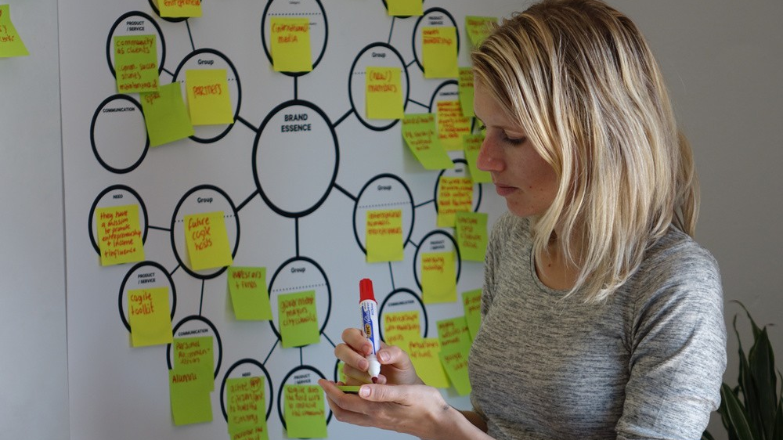

Slide 20
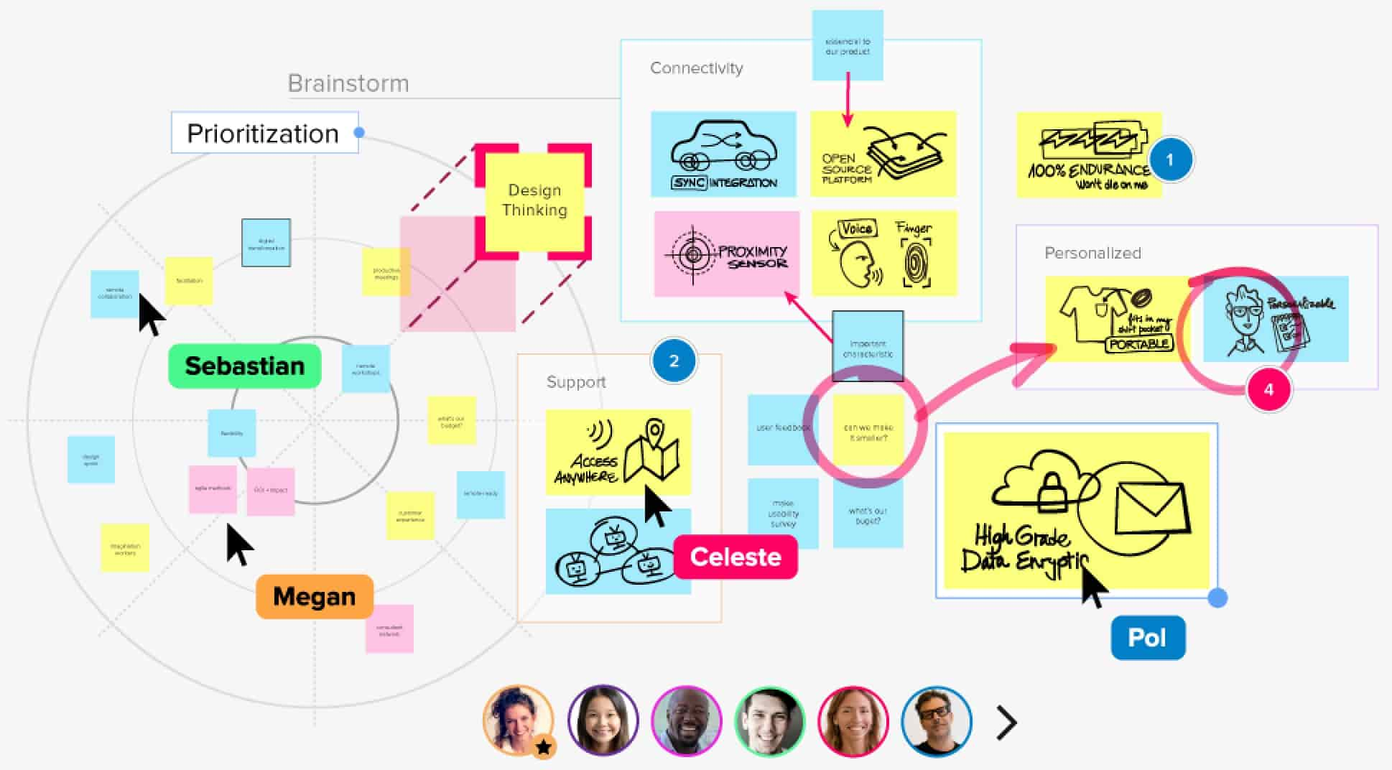

Slide 21
၁၅ မိနစ်

Slide 22


Slide 23

နိဂုံးချုပ်

Slide 24
Erasmus နှင့် ပူးပေါင်း၍ အဆင့်မြင့်ပညာကဏ္ဍတွင်
စွမ်းဆောင်ရည် မြှင့်တင်ခြင်း
ထိုင်း၊ မြန်မာ နှစ်နိုင်ငံ စီးပွားရေးတိုးတက်မှု အဟန့်အတားများကို ကျော်လွှားနိုင်မည့် ကောင်းမွန်ဆန်းသစ်သည့် လူမှုစွန့်ဦးတီထွင်မှု အလေ့အထသစ်များ ပိုမိုတိုးတက်လာစေရန်
အားပေးဆောင်ရွက်ခြင်း
စီမံကိန်း ရည်ညွှန်း : 609711-EPP-1-2019-1-AT-EPPKA2-CBHE-JP
စီမံကိန်း ကာလ : ၃၆ လ (၁၅/၁/၂၀၂၀ မှ ၁၄/၁/၂၀၂၃ အထိ)
၃ ရက်နေ့ မှ ၅ရက်နေ့အထိ
ဖေဖော်ဝါရီလ ၂၀၂၁ခုနှစ်

